Slide 1


Hello!
Welcome to
Purr and Peace
color de fondo rosa pálido
huellas de patas de gato de color grisáceo o más oscuro
huellas de pies humanos de color marrón caramelo
click
Continue

Slide 2
Consentimiento y seguridad. Anonimato, advertencia ética y botón (marrón como en la diapositiva anterior). Texto en un rectángulo con esquinas redondeadas. Es decir, solo los bordes, el texto es marrón como el chocolate oscuro.
Button

Slide 3
Perfil del propietario. Nombre (opcional), edad, experiencia con el yoga. Bordes del rectángulo y cerca de la pregunta emoji. Se pueden dividir las preguntas y hacer una por una, y que haya un botón «Siguiente». Es decir, «¿Cómo te llamas?» campo para responder y botón «Siguiente» y siguiente pregunta. Todo como en la diapositiva anterior, se pueden añadir diferentes imágenes.
Buttons

Slide 4
Perfil del gato. Nombre del gato, edad, sexo, cuánto tiempo llevan viviendo juntos y características de comportamiento. Todo como en la diapositiva anterior, se pueden añadir diferentes imágenes.
Buttons

Slide 5
En el centro hay un botón «Empezar la práctica» con una persona en posición de loto y un gato que repite los movimientos de la persona. Es una foto o algo parecido, pero con un efecto borroso. En la esquina superior derecha hay tres puntos blancos o rosas. Al pulsar allí, se abre un panel con los botones «¿Cómo saber si mi gato está estresado?» y «¿A qué puede conducir el estrés en un gato?», y al pulsarlos se despliega un artículo de veterinarios y todo eso. Para volver atrás, hay una flecha «Atrás» en la parte superior. Hemos vuelto atrás. A la izquierda, como si fuera un marcador de libro, aparece la carita de un gato. Pulsamos ahí y aparece el rastreador del estado de ánimo del gato. Allí se describen diferentes características del comportamiento del gato en función de sus diferentes emociones. También se puede acceder al calendario y ver las estadísticas.

Slide 6
Buttons like a *°°°*
Button

Slide 7
Button
Button
Button
Button

Slide 8
Cuando pulsamos «comenzar la práctica», aparece una voz que da instrucciones (prácticas típicas de yoga) y una imagen o un video moderado de las posturas. Hay 10 posturas, que cambian según el día. También se necesita un bonito temporizador y se pueden añadir patitas de gato en la parte inferior.
Buttons

Slide 9
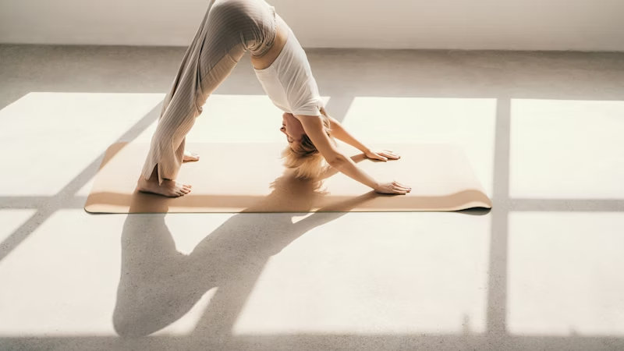
Button next
Time

